Slide 1
Лекция №4 (2ч)
Тема:
Операторы цикла.Массивы.

Slide 2
Цель лекции: Изучить операторы цикла и массивы языка С++.
Рассматриваемые вопросы:
Основные понятия и определения циклов.
Цикл с параметром for.
Цикл с предусловием while.
Цикл с постусловием do while.
Массивы.
Глоссарий
Безусловный переход - это такой переход, который передает управление всякий раз, когда он выполняется.
Итерация – один проход цикла.
Цикл – разновидность управляющей конструкции в высокоуровневых языках программирования, предназначенная для организации многократного исполнения набора инструкций.
Массив (в некоторых языках программирования также таблица, ряд) — набор однотипных компонентов (элементов), расположенных в памяти непосредственно друг за другом.

Slide 3
Основные понятия и определения циклов.
Операторы цикла используются для организации многократно повторяющихся вычислений. Любой цикл состоит из тела цикла, то есть тех операторов, которые выполняются несколько раз, начальных установок, модификации параметра цикла и проверки условия продолжения выполнения цикла. Тело цикла будет повторяться до тех пор, пока условие цикла истинно. Один проход цикла называется итерацией. Переменные, изменяющиеся в теле цикла и используемые при проверке условия продолжения, называются параметрами цикла. Целочисленные параметры цикла, изменяющиеся с постоянным шагом на каждой итерации, называются счетчиками цикла. Цикл завершается, если условие его продолжения не выполняется. Возможно принудительное завершение как текущей итерации, так и цикла в целом. Для этого служат операторы break, continue, return и goto.

Slide 4
Цикл с параметром for
Предоставляет возможность повторять один или несколько операторов указанное число раз.
Цикл с параметром имеет следующий формат:
for ( инициализация; выражение; модификации) { операторы };
Инициализация используется для объявления и присвоения начальных значений величинам, используемым в цикле. Инициализация выполняется один раз в начале исполнения цикла. Например, так: for (int i = 0, j = 2; ...
Выражение определяет условия выполнения цикла: если его результат, приведенный к типу bool, равен true, цикл выполняется.
Модификации выполняются после каждой итерации цикла и служат обычно для изменения параметров цикла. В части модификаций можно записать несколько операторов через запятую. Простой или составной оператор представляет собой тело цикла.

Slide 5
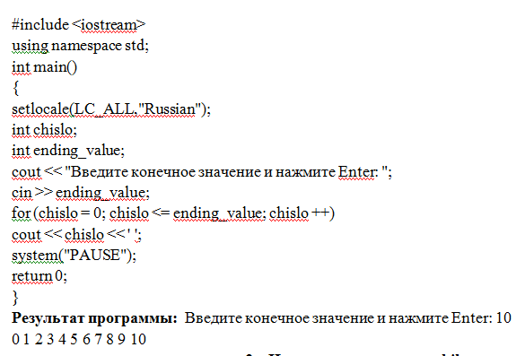
Пример 1. Написать программу, которая запрашивает число, при котором цикл должен завершиться. Затем программа выводит числа от одного до указанного значения:

Slide 6
Цикл с предусловием while
Цикл с предусловием имеет вид:
while ( условие ) { операторы }
Выражение определяет условие повторения тела цикла, представленного простым или составным оператором. Выполнение оператора начинается с вычисления выражения. Если оно истинно (не равно false), выполняется оператор цикла. Если при первой проверки выражения равно false цикл не выполняется ни разу. Тип выражения должен быть арифметическим или приводимым к нему. Выражение вычисляется перед каждой итерацией цикла.

Slide 7
While работает так:
1. Программа выполняется, пока дело не дойдет до места, где написано while() { Это место называется точкой входа в цикл}.
2. Проверяется выполнение условия. Затем, если условие, записанное в круглых скобках, истинно, начинают выполняться команды, записанные в фигурных скобках.
3. Программа будет выполняться до того места, где стоит закрывающая фигурная скобка. Затем программа вернется в то место, куда она дошла в пункте 1, то есть туда, где написано while() { Снова проверится выполнение условия и т.д.}
4. Это будет продолжаться до тех пор, пока условие в круглых скобках не окажется ложным, иными словами, пока записанное там выражение не станет равно нулю. Если при первой проверке условие равно false, цикл не выполнится ни разу.

Slide 8
Пример 2. Написать программу, которая находит все делители целого положительного числа.
#include <iostream>
using namespace std;
int main()
{
setlocale(LC_ALL,"Russian");
int chislo;
cout<<"Введите число"<<endl;
cin>>chislo;
int half=chislo/2;
int div=2;
while(div<=half)
{
if( ! (chislo%div))
cout<<div<<endl;
div++;
}
system("PAUSE");
return 0;

Slide 9
Цикл с постусловием do while
Цикл с постусловием имеет вид:
do { операторы } while условие ;
Сначала выполняется простой или составной оператор, составляющий тело цикла, а затем вычисляется выражение. Если оно истинно, тело цикла выполняется еще раз. Цикл завершается, когда выражение станет равным false или в теле цикла будет выполнен какой –либо оператор передачи управления. Тип выражения должен быть арифметическим или приводимым к нему. Пример 3. Написать программу, которая вычисляет сумму только отрицательных чисел.
#include <iostream>
using namespace std;
int main ()
{

Slide 10
setlocale(LC_ALL,"Russian");
int sum, i, n, ch;
sum=0;
cout<<"Введите количество цифр ";
cin>>n; // требует ввода количества цифр
for (i=0; i<n; i++)
{
cin>>ch; // требует ввода очередного числа
if (ch>=0) continue; // если число положительное, либо ноль, то подается команда не выполнять суммирование
sum+=ch; //суммирует
}
cout<<"Сумма отрицательных чисел равна ";
cout<<sum<<endl;
system("PAUSE");
return 0;
}

Slide 11
Массивы
Массив – это специальная структура данных, позволяющая хранить несколько значений одного и того же типа. Для объявления массива необходимо указать имя, тип значений, хранящихся в массиве, а также количество значений (называемых элементами массива).
Структура массива имеет следующий вид:
тип имя переменной [n], где n - количество элементов в массиве.
Например, int Array[5]
Чтобы обратиться к значению, хранящемуся внутри массива, необходимо указать имя массива и номер элемента. Элементы массива автоматически нумеруются, причем нумерация всегда начинается с нуля. Таким образом, элементы в массиве нумеруются от 0 до n-1. Номер (индекс) элемента ставится в квадратных скобках после имени массива. Массив можно узнать по квадратным скобкам, как функцию – по круглым. Число, определяющее, сколько элементов может быть в массиве, называется размерностью. Массивы могут быть двух типов: одномерные, многомерные.

Slide 12
Пример 4. Написать программа создает массив с именем values, который вмещает 3 целочисленных значений. Далее программа присваивает элементам соответствующие значения.
#include <iostream>
int main()
{
setlocale(LC_ALL,"Russian");
using namespace std;
int values[5]; // Объявление массива
values[0] = 100;
values[1] = 200;
values[2] = 300;
cout << "Массив содержит следующие значения" << endl;
cout << values [0] << ' ' << values [1] << ' ' << values [2] << endl;
system("PAUSE");
return 0;
} Результат программы: Массив содержит следующие значения
100 200 300

